Slide 1


Slide 2
BÖLÜM 7
DİZİLER (ARRAYS)

Slide 3
İÇİNDEKİLER
BÖLÜM 7: DİZİLER (ARRAYS)
1. TEK BOYUTLU DİZİLER
2. ÇOK BOYUTLU DİZİLER

Slide 4
1. TEK BOYUTLU DİZİLER
Diziler veri soyutlamanın önemli örneklerinden bir tanesi olup sık kullanılan veri yapılarındandır.
Diziler elemanlarını indislerle tutarlar ve programlama dillerinin ihtiyacı olan bir değişken türüdür. Dizi elemanlarına erişim indislerle sağlanır.
Dizinin_tipi dizi_ismi[dizi_boyutu]

Slide 5
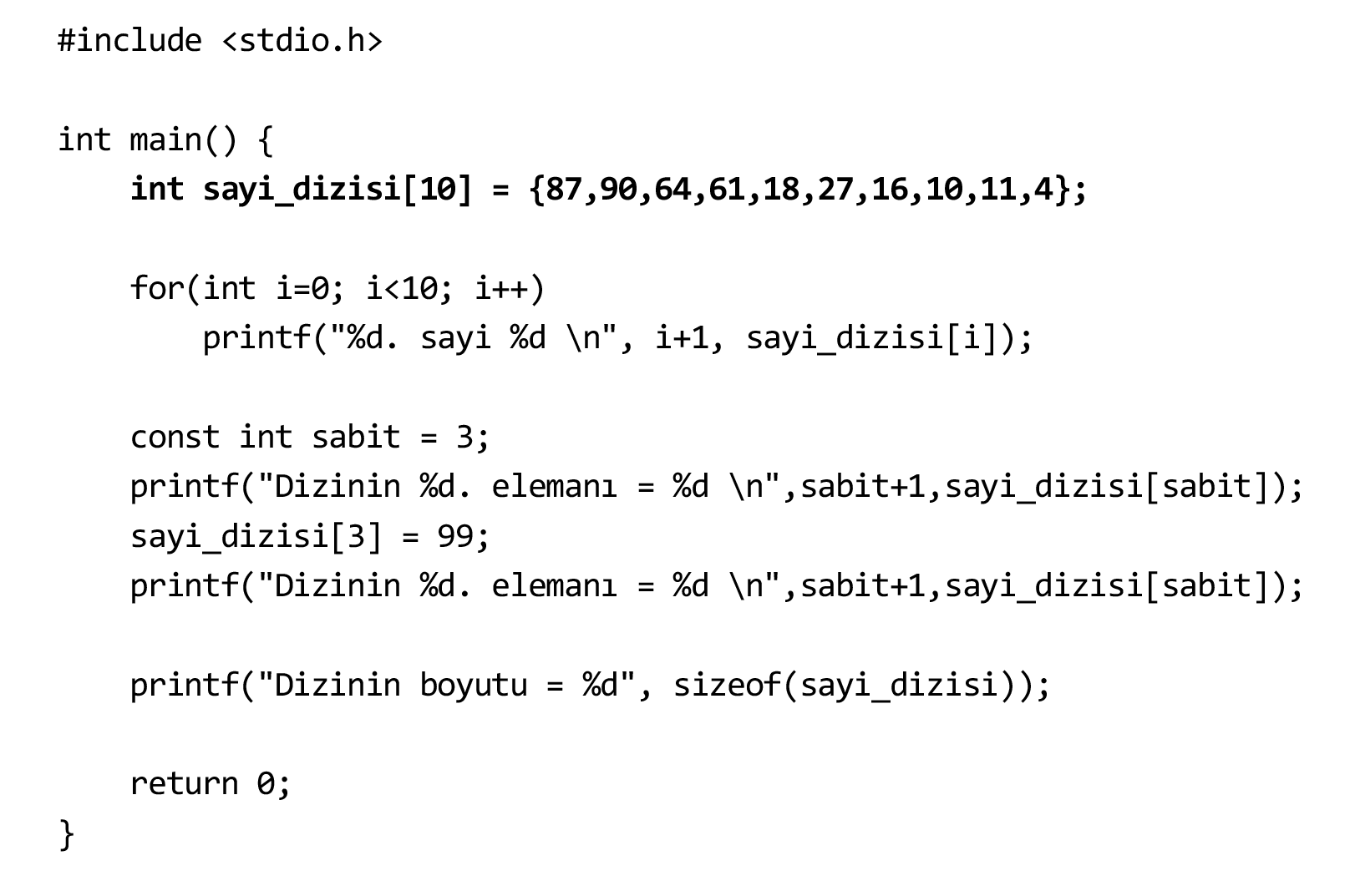
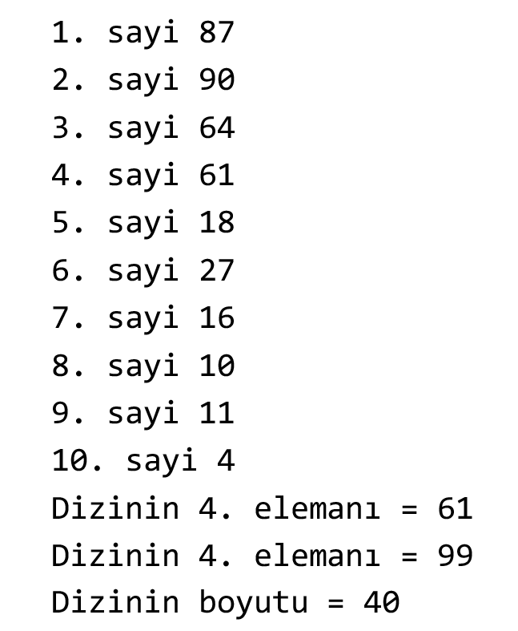

Slide 6
2. ÇOK BOYUTLU DİZİLER
Programlama yaparken bir boyutlu diziler her zaman için gereksinimleri karşılamazlar. Matris işlemleri (iki boyutlu) ve üç boyutlu işlemler olmak üzere çok boyutlu dizilere ihtiyaç duyarız. Çok boyutlu dizilerin genel tanımı;
dizinin_tipi dizi_ismi[boyutX][boyutY]….[boyutN]

Slide 7
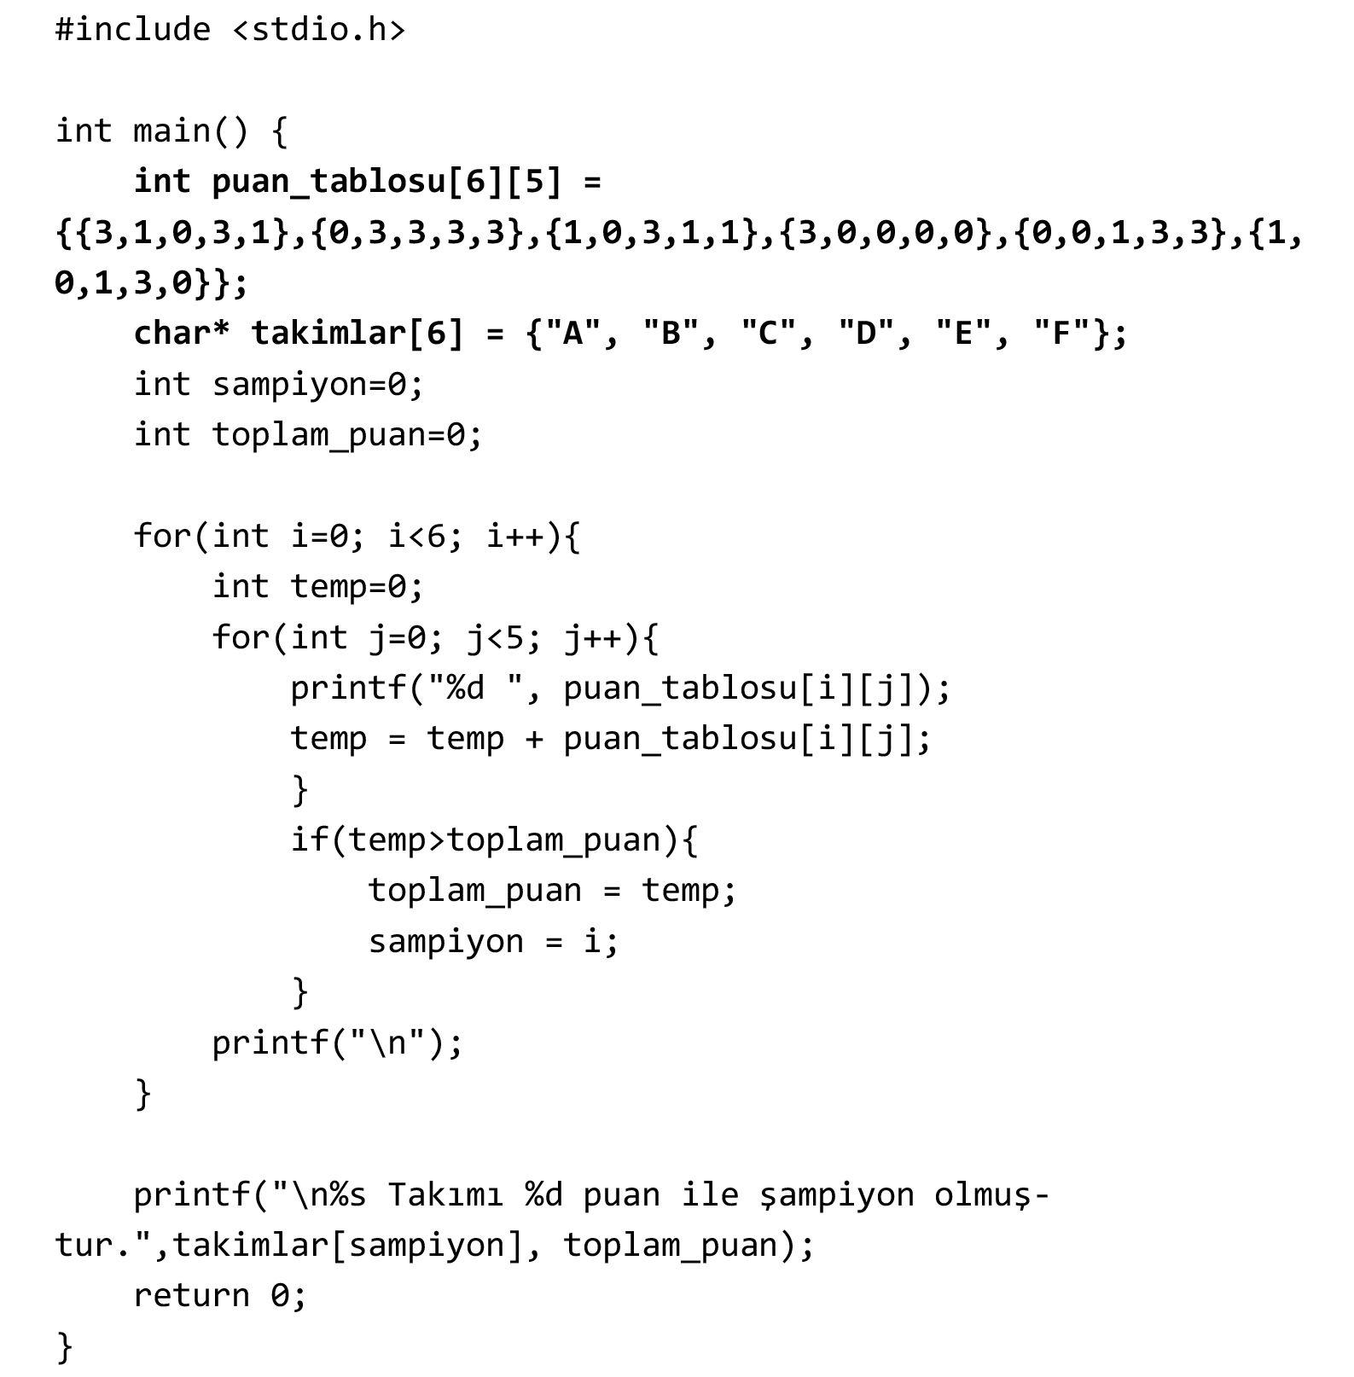
Yandaki örneğin ekran çıktısı;
3 1 0 3 1
0 3 3 3 3
1 0 3 1 1
3 0 0 0 0
0 0 1 3 3
1 0 1 3 0
B Takımı 12 puan ile şampiyon olmuştur.

